Slide 1
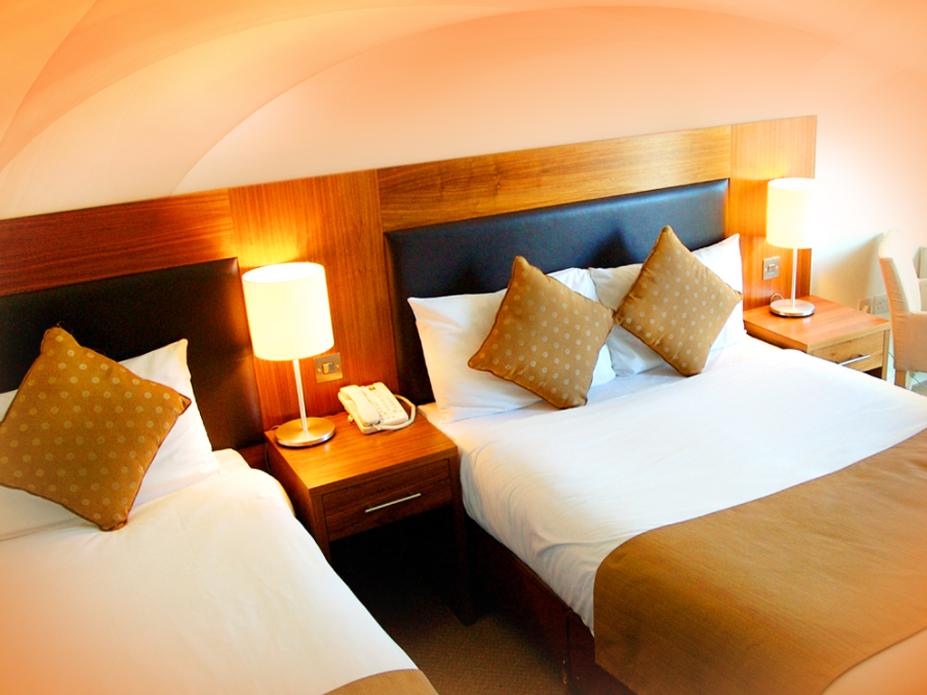
酒店管理系统
课程设计
班级： 1308013 小组成员： 郑逸梅、谈悦

Slide 2
引言：
为了提高酒店经济效益，对酒店进行科学的管理和有效的控制，开发一个稳定可靠的酒店管理系统用以提高员工的工作效率与降低各种经营成本具有现实的必要性和重要意义。

Slide 3

系统开发目标：
（1）对酒店的客房进行管理，使用户能轻松地找到所需要的客房信息，提供订房和退房服务，并对酒店客房的业绩进行统计。
（2）实现对客房的入住、退房、预定和退定的基本管理功能；
（3）能够查看客房以及和功能，并且能够提供客房基本信息的修改；
（4）系统维护方便可靠，有较高的安全性，满足实用性、先天性和经济性的要求。

Slide 4
人员安排及具体分工:
组长：郑逸梅
项目开发进度的管理，团队的组织和协调，进行系统的需求分析和系统设计，编写测试计划，根据设计完成数据库连接和代码，参与小组讨论
组员：谈悦
编写测试文档，参与系统测试，测试报告，界面设计和美工，设计数据库界面及实现部分功能，参与小组讨论

Slide 5
4.开发工具：
Microsoft Visual Studio 2010
5.系统运行环境:
Windows 7

Slide 6
功能分析：
1、实现对客房的入住、退房、预定和退定的基本管理，用以实现前台管理的相关功能：
2、能够查看客房和顾客的实时以及历史信息，用以实现后台查看：
3、具有用户管理功能，并且能够提供客房基本信息的修改，用以实现账户权限管理，以及数据的更新：

Slide 7
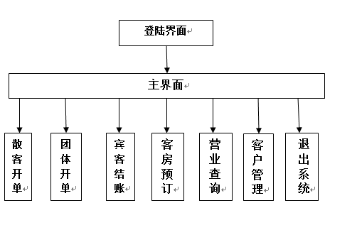
功能结构图

Slide 8
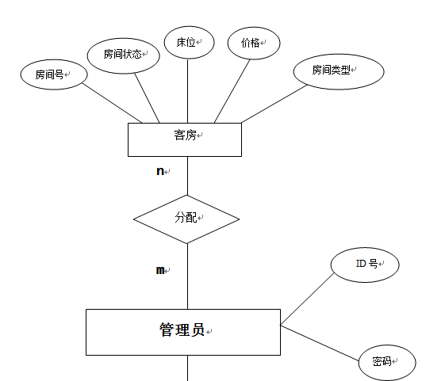
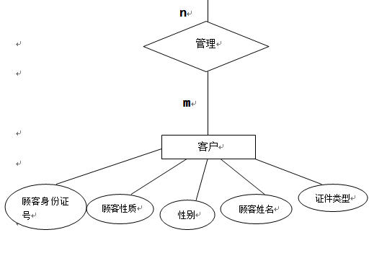
E-R图:

Slide 9
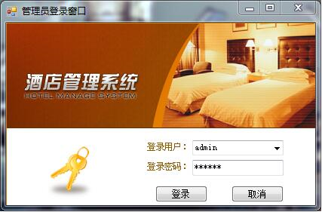
关键模块设计与实现：

Slide 10
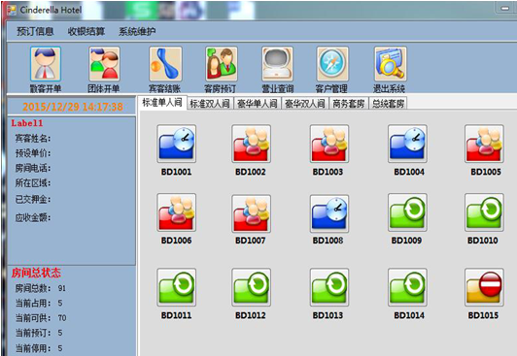
关键模块设计与实现：

Slide 11
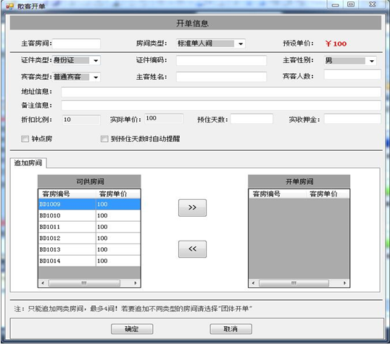
关键模块设计与实现：

Slide 12
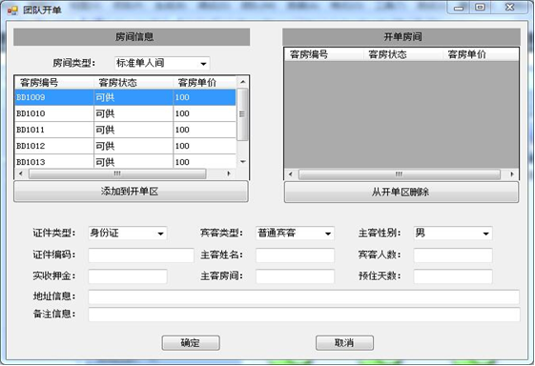
关键模块设计与实现：

Slide 13
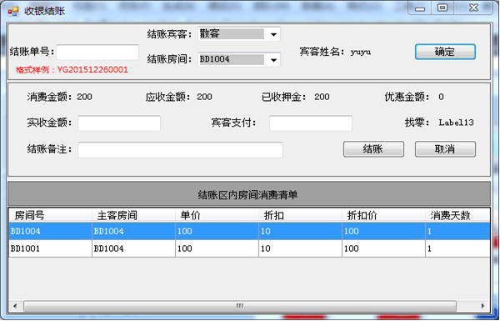
关键模块设计与实现：

Slide 14
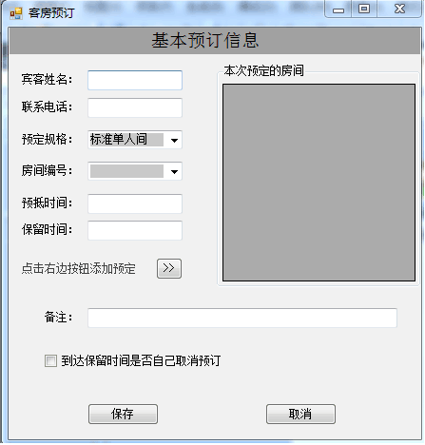
关键模块设计与实现：

Slide 15
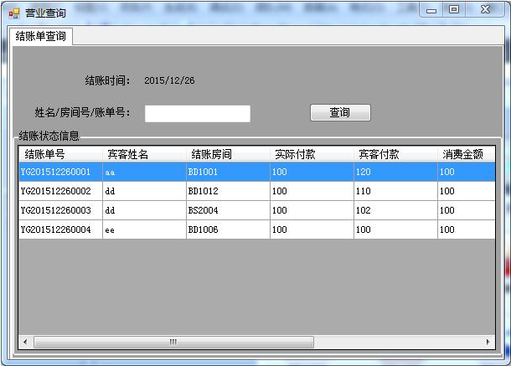
关键模块设计与实现：

Slide 16
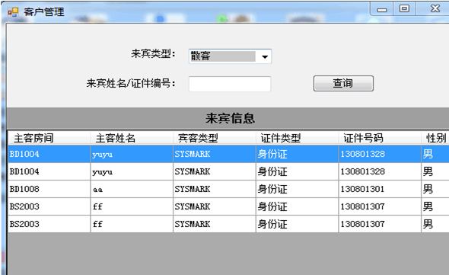
关键模块设计与实现：

Slide 17
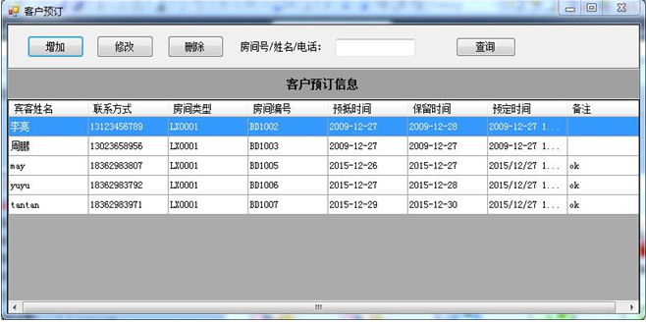
关键模块设计与实现：

Slide 18
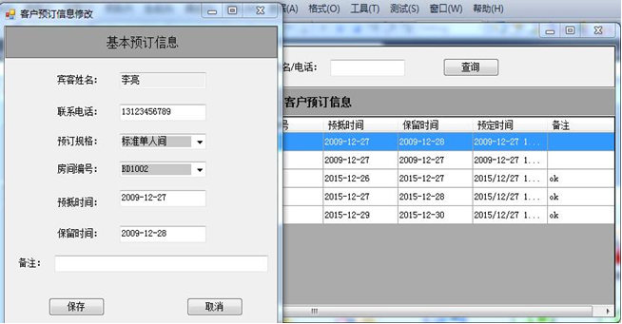
关键模块设计与实现：

Slide 19
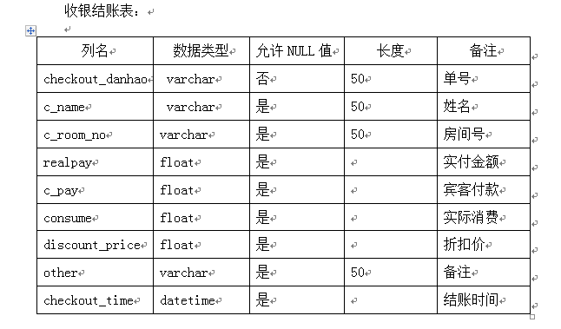
数据库物理模型：

Slide 20
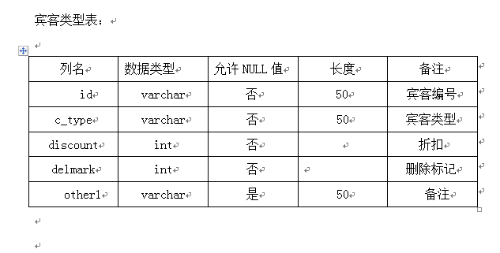
数据库物理模型：

Slide 21
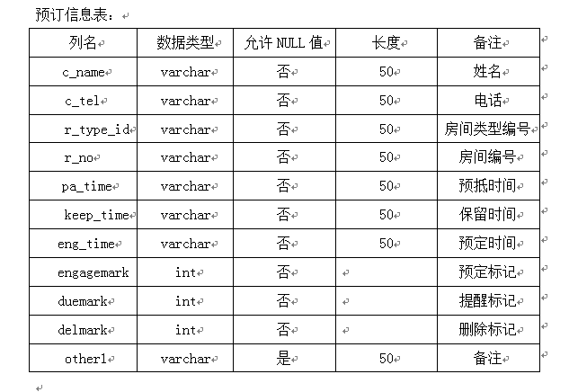
数据库物理模型：

Slide 22
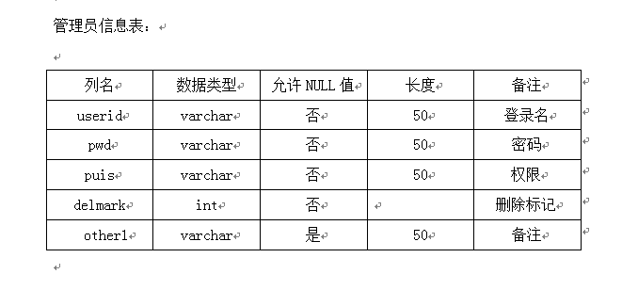
数据库物理模型：

Slide 23
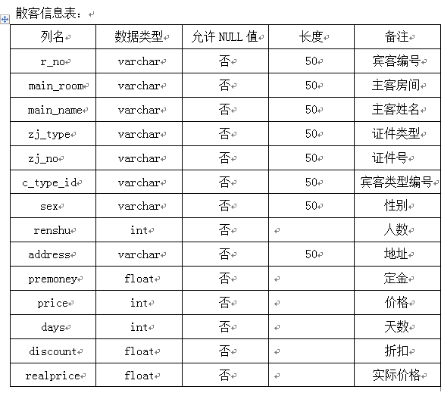
数据库物理模型：

Slide 24
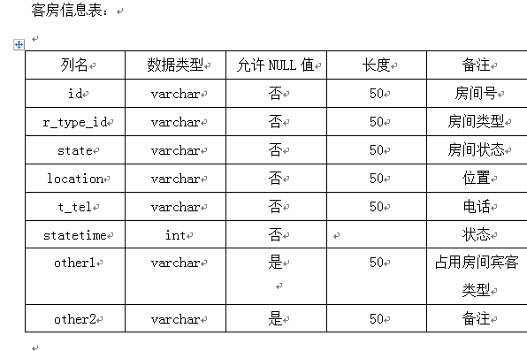
数据库物理模型：

Slide 25
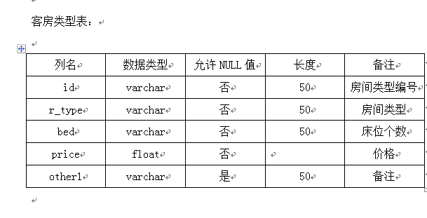
数据库物理模型：

Slide 26
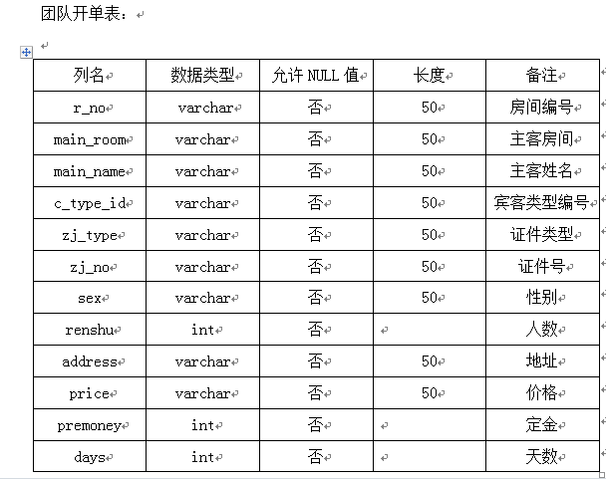
数据库物理模型：

Slide 27
总结与体会：
此次课程设计对我们的各方面考察都很到位，我们也因此学到了许多平时在书本上学不到的知识。和同学们交流的过程中发现自己的不足，也有学到许多经验，虽然短短两个星期，却有很大收获。
在实习的过程当中，我遇到了很多问题，特别是在开始需求分析阶段，觉得什么也不会做，什么也不知道去做。后来在网上了解到了好多关于客房管理的知识，对数据库设计也有了一定的了解，在自己的努力下和老师悉心教导了下，我学到了课堂上学不到的很多东西。

Slide 28
总结与体会：
此次课程设计对我们的各方面考察都很到位，我们也因此学到了许多平时在书本上学不到的知识。和同学们交流的过程中发现自己的不足，也有学到许多经验，虽然短短两个星期，却有很大收获。
在以后的学习中，一定要更加努力认真，厚实基础，在此基础上进行创新，希望能做出更好的管理系统！

